Slide 1

Associação dos Municípios da Região da Grande Florianópolis
XV CICLO DE ESTUDOS SOBRE MOVIMENTO ECONÔMICO
Fevereiro/2019

Slide 2
SUBSTITUIÇÃO TRIBUTÁRIA
X
VALOR ADICONADO

Slide 3
Decreto Nº 1128 DE 21/08/2012
Introduz as Alterações 3.017 a 3.020 no RICMS/SC-01.
ALTERAÇÃO 3.020 - O art. 176 do Anexo 5 fica acrescido do seguinte parágrafo:
"Art. 176. ....
§ 4º Para fins de apuração do valor adicionado, serão desconsideradas as exclusões de que tratam os itens 3 e 4 do art. 169, inciso I, alínea "f", deste 1º de janeiro de 2011.
....."
Art. 2º. Este Decreto entra em vigor na data de sua publicação.
Florianópolis, 21 de agosto de 2012.
JOÃO RAIMUNDO COLOMBO

Slide 4
ANEXO 5 RICMS SC
Art. 169. A DIME conterá, no mínimo, o seguinte:
I - relativamente aos lançamentos previstos no art. 168, I:
...
3. o IPI incidente na entrada de matéria-prima e na saída de mercadorias;
4. a parcela do ICMS retido a título de substituição tributária, exceto quando se tratar de operação de saída à consumidor final;

Slide 6
JUSRISPRUDÊNCIA STJ
RECURSO ESPECIAL Nº 151.327 - PR (1997/0072808-0)
RELATÓRIO
O EXMO. SR. MINISTRO FRANCISCO PEÇANHA MARTINS:
Trata-se na origem de mandado de segurança impetrado por Município de Londrina objetivando fosse excluído dos cálculos de apuração do Fundo de Participação dos Municípios os valores das parcelas relativas a ICMS retido pelo fornecedor, IPI, frete e seguro.

Slide 7
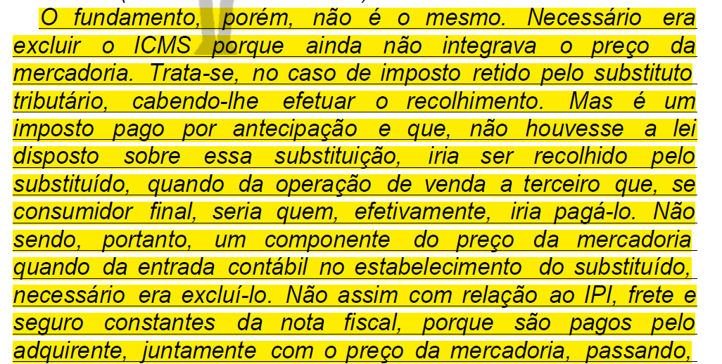

RECURSO ESPECIAL Nº 151.327 - PR (1997/0072808-0)

Slide 8

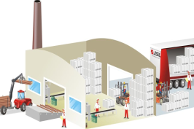


CONCEITOS
“Substituição Tributária nas Operações Subseqüentes ou “para a frente”: Modalidade de responsabilidade tributária em que a legislação atribui a terceiro (substituto tributário), diverso do contribuinte (substituído), a responsabilidade de recolher o imposto relativo às operações subseqüentes, até o consumidor final.” (Informativo de Substituição Tributária SEF/SC)
ICMS ST.
ICMS
D/C
ICMS D/C
ICMS D/C
ICMS – D/C

Slide 9
SEGMENTOS SUJEITOS AO REGIME ICMS SUBSTITUIÇÃO TRIBUTÁRIA
Autopeças | Medicamentos de uso humano e outros produtos farmacêuticos para uso humano ou veterinário
Bebidas alcoólicas, exceto cerveja e chope | Papéis, plásticos, produtos cerâmicos e vidros
Cervejas, chopes, refrigerantes, águas e outras bebidas | Pneumáticos, câmaras de ar e protetores de borracha
Cigarros e outros produtos derivados do fumo | Produtos alimentícios
Cimentos | Produtos de papelaria
Combustíveis e lubrificantes | Produtos de perfumaria e de higiene pessoal e cosméticos
Energia elétrica | Produtos eletrônicos, eletroeletrônicos e eletrodomésticos
Ferramentas | Rações para animais domésticos
Lâmpadas, reatores e starter | Sorvetes e preparados para fabricação de sorvetes em máquinas
Materiais de construção e congêneres | Tintas e vernizes
Materiais de limpeza | Veículos automotores
Materiais elétricos | Veículos de duas e três rodas motorizados
 | Venda de mercadorias pelo sistema porta a porta

Slide 10
Cálculo do Imposto Retido
Preço final a consumidor – Fixado pela SEF;
Preço final a consumidor sugerido pelo fabricante ou importador;
Preço Médio Ponderado a Consumidor Final (PMPF); ou
Soma do preço do produto; valor de seguro, frete, impostos e contribuições cobrados do destinatários e margem de valor agregado - MVA.
MVA Ajustado MVA ajustada = [(1+ MVA ST original) x (1 - ALQ inter) / (1- ALQ intra)] -1.
MVA Reduzido 70% - Simples Nacional .

Slide 11
Cálculo do Imposto Retido
Formula:
ICMS ST = (Alíq. x BC ST) – (ICMS operação própria)
ICMS ST = (Alíq x ((preço do produto + frete + seguro + IPI) x MVA) – (preço do produto x Alíq.))

Slide 12
Cálculo do Imposto Retido
Percentuais Margem de Valor Agregado – MVA original:
Lâmpadas eletrônicas – 102,31%;
Cal (construção civil) – 45%;
Cadernos (material escolar) – 65,93%;
Lenços (incluídos os de maquilagem) e toalhas de mão – 79%;
Sorvete - 70%;
Cerveja (indústria/importação) – 140%;
...

Slide 13
Cálculo do Imposto Retido
Produto Cal:
Valor do produto: R$100,00.
Frete: R$10,00.
IPI: R$15,00.
Seguro: R$ 2,00.
Operação Interna.
PRODUTO SUJEITO AO ICMS EM SUBSTITUIÇÃO TRIBUTÁRIA.
Art. 227 Anexo III – RICMS/SC
MVA = 45% - Anexo I-A RICMS/SC

Slide 14
Cálculo do Imposto Retido
ICMS ST = (Alíq x ((preço do produto + frete + seguro + IPI) x MVA) – (preço do produto x Alíq.))
ICMS ST = (17% x ((100,00+10+15+2)*1,45) – (100,00 * 17%))
ICMS ST = (17% x ((125,00*1,45) – 17,00)
ICMS ST = (17% x 181,25) – 17,00)
ICMS ST = (30,81– 17,00)
ICMS ST = R$13,81
AUMENTA A SAÍDA EM 13,81% -
IMPACTO NO VALOR ADICIONADO

Slide 15
FISCAL - EFEITO
DOCUMENTO FISCAL:
BC ICMS: R$100,00.
ICMS: R$17,00.
BC ICMS ST: R$125,00.
ICMS ST: R$13,81
VALOR PRODUTO: R$100,00.
VALOR TOTAL NFe: R$113,81.
LIVRO REGISTRO DE SAÍDA
VALOR CONTÁBIL: R$113,81.

Slide 16
CONTÁBIL - EFEITO
DOCUMENTO FISCAL:
BC ICMS: R$100,00.
ICMS: R$17,00.
BC ICMS ST: R$125,00.
ICMS ST: R$13,81
VALOR PRODUTO: R$100,00.
VALOR TOTAL NFe: R$113,81.
REGISTRO CONTÁBIL
Débito: Clientes – 113,81.
Crédito: Rec. Bruta Vendas – 100,00
Crédito: ICMS a Pagar – 13,81.
.
§ 1º O valor adicionado corresponderá, para cada Município:
I – ao valor das mercadorias saídas, acrescido do valor das prestações de serviços, no seu território, deduzido o valor das mercadorias entradas, em cada ano civil;

Slide 17
VALOR DE SAÍDA
FISCAL
VALOR TOTAL NFe: R$113,81
CONTÁBIL
Receita. Bruta Vendas – R$100,00
Valor de saída é aquele que aumenta a situação patrimonial da entidade.
Receita decorrente da saída proporciona aumento da situação patrimonial.
ICMS ST não gera caixa, direito ou aumento de situação patrimonial, mas sim uma obrigação de pagar.
NADA CONTRIBUI PARA FORMAÇÃO DE VALOR ADICIONADO.

Slide 18
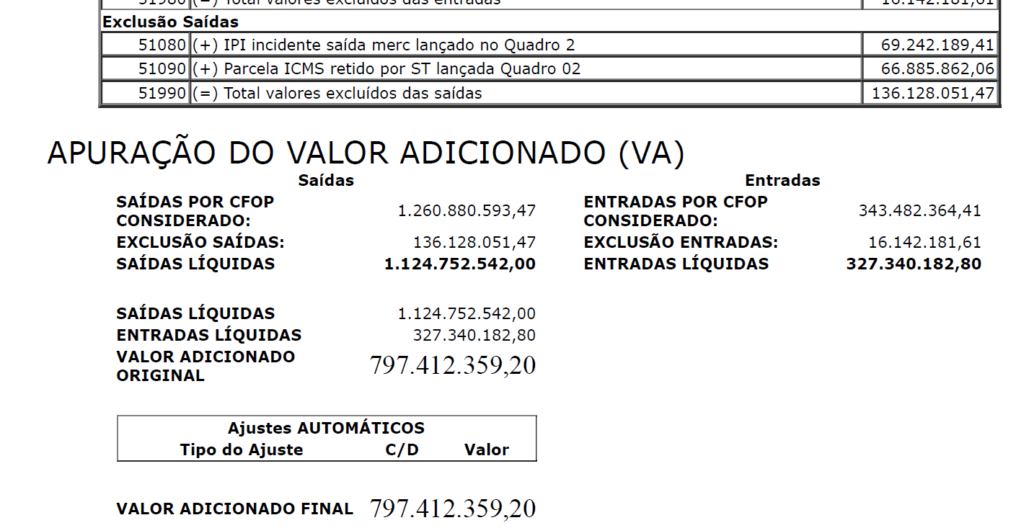
EXEMPLOS
Ano Base 2010 – Empresa A
ICMS ST corresponde a 5,3047% das Saídas e 8,3879% do VA
Impugnação de Primeira deferida e revertida na revisão eleva para 26,3450% do VA

Slide 19
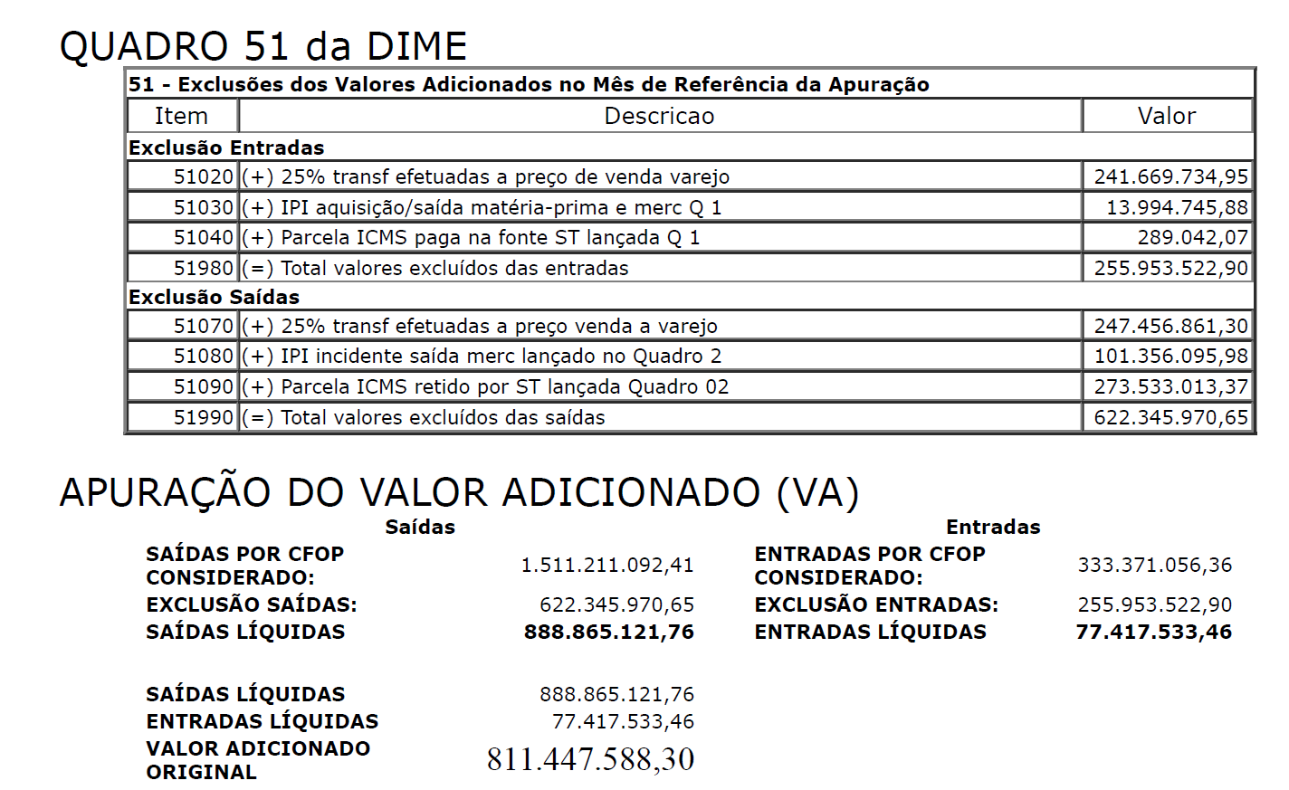
EXEMPLOS
Ano Base 2012 – Empresa A
ICMS ST corresponde a 18,1003% das Saídas e 33,7092% do VA

Slide 20
EXEMPLOS
Ano Base 2018 – Empresa A
Valor do Produto: 108.887,02
ICMS ST: 22.311,37
VALOR DA NFe AJUSTADO: 131.198,39
ICMS ST corresponde a 20,4904% das Saídas.

Slide 21
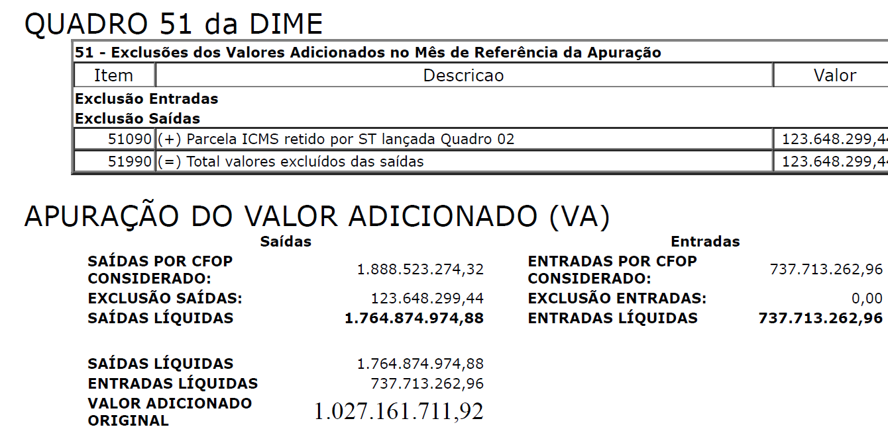
EXEMPLOS
Ano Base 2008 – Empresa B
ICMS ST corresponde a 6,5474% das Saídas e 12,0379% do VAM
Débito de auditoria ICMS ST confirmado que eleva para 17,3634% do VA

Slide 22

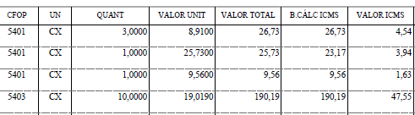
EXEMPLOS
Ano Base 2018 – Empresa C
Valor do Produto (ST): 288,92
ICMS ST: 58,74
VLR NFe AJUSTADO: 347,66
ICMS ST corresponde a 20,3309% das Saídas.

Slide 23
EFEITO SUBSTITUÍDO
LIVRO REGISTRO DE ENTRADA
VALOR CONTÁBIL: VALOR TOTAL DA NOTA FISCAL
PORTANTO INCLUI O VALOR DO ICMS ST
EFEITO REDUZ O VALOR ADICIONADO DA OPERAÇÃO DO ATACADO E VAREJO.

Slide 24
CONCLUSÃO
Lei Complementar n.° 63/1990 – determina que valor adicionado é apurado levando em consideração valores das mercadorias saídas e valores das mercadorias entradas.
ICMS ST não compõe o valor das mercadorias de saídas e entradas.
Portaria SEF/SC n.° 233/2012 – Art. 5-A, II ampliou o conceito de saídas e entradas ao considerar o valor contábil como regra de apuração do valor adicionado sem reduzir o ICMS ST.

Slide 25
CONCLUSÃO
Quadro 11 da DIME – ICMS em Substituição Tributária.
QUADRO 11 | Campo
060 | Base cálculo ICMS substituição tributária
070 (*) | Imposto retido por substituição tributária
090 | Saldo credor do período anterior sobre a substituição tributária
100 | Devolução de mercadorias e desfazimento de venda
110 | Ressarcimento de ICMS substituição tributária
120 | Outros créditos
170 (*) | Saldo devedor
999 (*) | Imposto a recolher sobre a substituição tributária
190 | Saldo Credor
998 | Saldo Credor para o mês seguinte

Slide 26
CONCLUSÃO
Escrituração Fiscal Digital – EFD ICMS/IPI.
Bloco E – Apuração ICMS – Inclui informações sobre ICMS Substituição Tributária.
Bloco C – Documentos Fiscais.

Slide 27
Participação do grande grupo.
OBRIGADO!
Julio Cesar Klock
Evandro Assis Müller

